Slide 1




Το Ευρωπαϊκό Εγχειρίδιο για την Πρόληψη για τον σχεδιασμό, τη λήψη αποφάσεων και τη χάραξη πολιτικής σε θέματα επιστημονικά τεκμηριωμένης πρόληψης
Με τη συγχρηματοδότηση της Ευρωπαϊκής Ένωσης
Εν 2
Notes:
ΒΥΡΩΝΑΣ

Slide 2




Το Ευρωπαϊκό Εγχειρίδιο για την Πρόληψη
προσφέρει βασικές γνώσεις για την πρόληψη:
την επιστημονική βάση κάθε πρακτικής που μπορεί -αποδεδειγμένα- να φέρει αποτελέσματα
βασίζεται στο Universal Prevention Curriculum (UPC)
προσαρμόστηκε στην ευρωπαϊκή πραγματικότητα και ανάγκες το 2017 (Ευρωπαϊκό Πρόγραμμα UPC Adapt)
Notes:
EUPC is the product of a European Partnership, made of 9 Countries
It keeps into account the findings from Focus Groups held in all partner countries about prevention and the needs of the prevention workforce.
The training is tailored based on the feedback from the different piloting trainings held in the different partner countries.

Slide 3
Κατάρτιση στο Ευρωπαϊκό Εγχειρίδιο για την Πρόληψη
Στόχοι (1)
Επισκόπηση της επιστημονικής βάσης πάνω στην οποία στηρίζεται η πρόληψη
Επισκόπηση όλων των απαραίτητων δεδομένων για την επιλογή στρατηγικών και παρεμβάσεων πρόληψης
Παροχή εργαλείων για τον σχεδιασμό και την επιλογή στρατηγικών και παρεμβάσεων πρόληψης
Notes:
You have to make it clear here, that we want to improve decision making about prevention: what to fund, what to prioritise. EUPC shows you the options you have ... And the things that should be avoided

Slide 4
Κατάρτιση στο Ευρωπαϊκό Εγχειρίδιο για την Πρόληψη
Στόχοι (2)
Παροχή εργαλείων για τον συντονισμό ή/και την επιστημονική εποπτεία στον τομέα της πρόληψης
Εισαγωγή σε βασικές αρχές στην πρόληψη στη σχολική κοινότητα, την οικογένεια, την κοινότητα, τους χώρους εργασίας, καθώς και στην περιβαλλοντική πρόληψη και την πρόληψη μέσω των ΜΜΕ
Υποστήριξη στη λήψη αποφάσεων και τη διαδικασία χρηματοδότησης επιστημονικά τεκμηριωμένων παρεμβάσεων (και όχι μη-τεκμηριωμένων)
Notes:
Here you have to make the point again that EUPC is about improving strategical decisions and the understanding of prevention. It does not necessarily enable you to do prevention, i.e. to apply, implement and develop interventions.
Link with expectations from participants

Slide 5
Κατάρτιση στο Ευρωπαϊκό Εγχειρίδιο για την Πρόληψη
Θεματικές ενότητες
Επιδημιολογικά δεδομένα και πρόληψη
Γλώσσα της πρόληψης
Βασικές πηγές και εργαλεία στην πρόληψη
Πρόληψη στην οικογένεια
Πρόληψη σε εργασιακούς χώρους
ΜΜΕ στην πρόληψη
Περιβαλλοντική πρόληψη
Αξιολόγηση στην πρόληψη
Πρόληψη στη σχολική κοινότητα
Πρόληψη στην κοινότητα
Συνηγορία για επιστημονικά τεκμηριωμένη πρόληψη

Slide 6
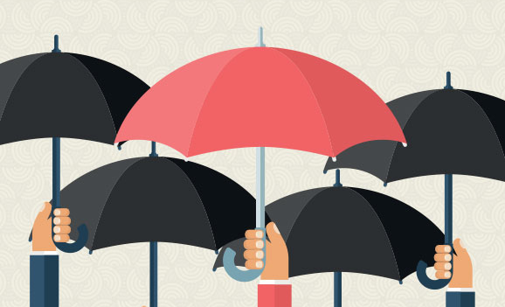
Βασικές πηγές
Ευρωπαϊκές Προδιαγραφές Ποιότητας στην Πρόληψη
(ΕυΠρο)
Διεθνείς Προδιαγραφές για την Πρόληψη της Χρήσης Ουσιών
(United Nations Office on Drugs and Crime UNODC)
Ευρωπαϊκό Κέντρο Παρακολούθησης Ναρκωτικών και Τοξικομανίας
(EMCDDA)
Notes:
Key sources
All the handbooks from EMCDDA and EUPC and UNODC (for more information and knowledge about the addressed topics)
SHOW THW MATERIAL

Slide 7


Σε ποιους απευθύνεται;
Αρμόδιους για τη λήψη αποφάσεων
Διαμορφωτές κοινής γνώμης
Αρμόδιους για τη χάραξη πολιτικής
...σε επίπεδο εθνικό, περιφερειακό, τοπικό επίπεδο
Συντονιστές
Ειδικούς
Εμπειρογνώμονες
Διοικητικούς με αρμοδιότητες και γνώσεις σε θέματα πρόληψης
Notes:
- State here again what DOP means.
- Practitioners on the ground level can also learn, but it‘s not about educational strategies and concrete methods in intervention situations.
- EUPC rather provides the tools to inform DOP‘s about the foundation of evidence-based substance-use prevention .
- It’s a training addressed to the specialists, at any level.

Slide 8
Κατάρτιση στο Ευρωπαϊκό Εγχειρίδιο για την Πρόληψη
  Αποτελείται από δύο επίπεδα:
                Α΄ επίπεδο: Βασική Εκπαίδευση: δια ζώσης (2 ημέρες) / διαδικτυακά (5 ημέρες)
                Β΄ επίπεδο: Εξειδικευμένη Εκπαίδευση: δια ζώσης (5 ημέρες)/ εξ’ αποστάσεως (σε ειδικά διαμορφωμένη πλατφόρμα: PLATO, διάρκεια 4,5 μήνες) κατάρτιση
Notes:
We have several forms of EUPC trainings:
-The DOP online training, that you are currently attending, is the online fruition of the 2/3 day face-to-face training
-The DOP training made up of a 2 or 3 day-face-to-face training plus an e-learning training
-The DOP training organised as a 5 day face-to-face training usuallly delivered in 2 phases: a 2 day training in sequence, followed by a 3 day training.
-The academic training (semester elaborated iby university of Zagreb- Croatia, lectures for university)

Slide 9
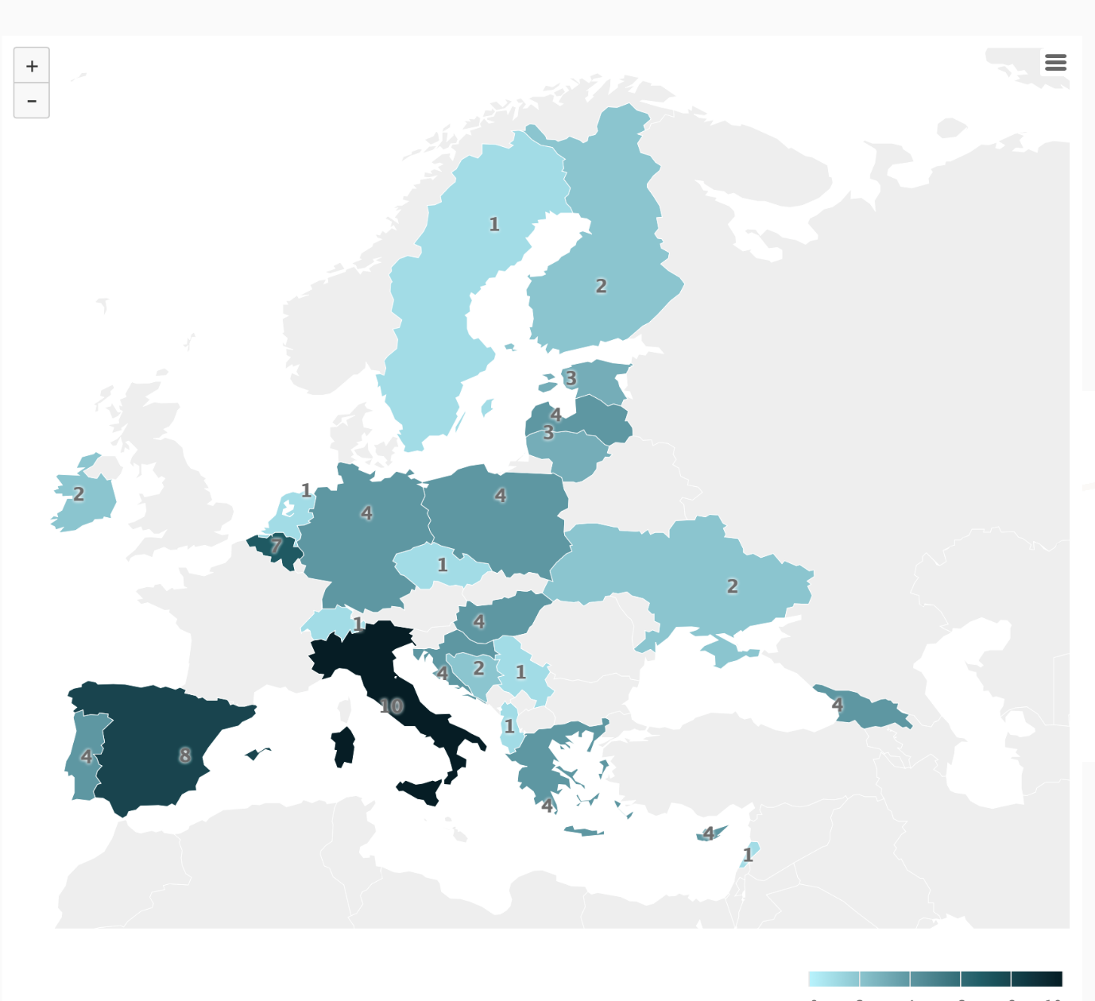

Κατάρτιση στο Ευρωπαϊκό Εγχειρίδιο για την Πρόληψη
Εκπαιδευμένοι DOP’s(στοιχεία από Μάιο 2024)
DOPs trained: >800
188 | Germany,
186 | Spain
100 | Estonia
100 | Italy
75 | Greece
68 | Cyprus
45 | B-Herzegovina
38 | Netherlands
36 | Croatia
32 | Lithuania
21 | Latvia
16 | Belgium
9 | Portugal
Notes:
5 εκπαιδεύσεις συνεργατών από τα προληπτικά προγράμματα, τα Υπουργεία και επαγγελματίες στην πρόληψη.
Η βασική εκπαίδευση θα πρέπει να παρέχεται δύο φορές ετησίως, τουλάχιστον αρχικά- επόμενη τον Φθινόπωρο 2024

Slide 10
Κατάρτιση στο Ευρωπαϊκό Εγχειρίδιο για την Πρόληψη
Πιστοποιημένοι εθνικοί εκπαιδευτές – Κύπρος
Βύρωνας Γκέιστ, Προϊστάμενος Τμήματος Πολιτικής ΑΑΕΚ
Μαρία Ματθαίου- Κίκα, Λειτουργός Τμήματος Πολιτικής ΑΑΕΚ
Εύη Κυπριανού, Λειτουργός Τμήματος Πολιτικής ΑΑΕΚ
Γαβριήλ Ευστρατίου, Λειτουργός Τμήματος Πολιτικής ΑΑΕΚ
Συντονισμός, μετάφραση, επιμέλεια και προσαρμογή κατάρτισης και υλικού στα Ελληνικά:
ΕΚΤΕΠΝ-ΕΠΙΨΥ Ελλάδος

Slide 11


Επόμενα βήματα
Η παρακολούθηση της εκπαίδευσης στο EUPC (από εκπαιδευτές της ΑΑΕΚ) θα αποτελεί προϋπόθεση (για αδειοδότηση και επιχορήγηση) σε όσους επαγγελματίες δραστηριοποιούνται στον τομέα της πρόληψης
2. Η ΑΑΕΚ θα είναι ο αρμόδιος φορέας στην Κύπρο που θα συντονίζει την εκπαίδευση EUPC
3. Θα υπάρχει διαδικασία ενημέρωσης της ΑΑΕΚ για τα άτομα που ολοκληρώνουν την εκπαίδευση στο EUPC, τόσο σε επίπεδο PLATO (advanced training) αλλά και σε επίπεδο Training of Trainers (ToT)
4. Τα άτομα που ολοκληρώνουν την εκπαίδευση στο Ευρωπαϊκό Εγχειρίδιο για την πρόληψη και θα υλοποιούν εκπαιδεύσεις σε άλλους θα πρέπει να ενημερώνουν σχετικά την ΑΑΕΚ

